Slide 1
BA-Abschlusspräsentation
Transformation von ALKIS Daten
Robin Seidel
Betreuer: Prof. Dr. Hans-Gert Gräbe, Dr. Christian Zinke-Wehlmann, Norman Radtke

Slide 2
Gliederung
Motivation/Ziele
ALKIS & ALKIS Daten
State of the Art
Problembeschreibung
Problemanalyse
Implementierung
Ergebnisse
Ausblick

Slide 3
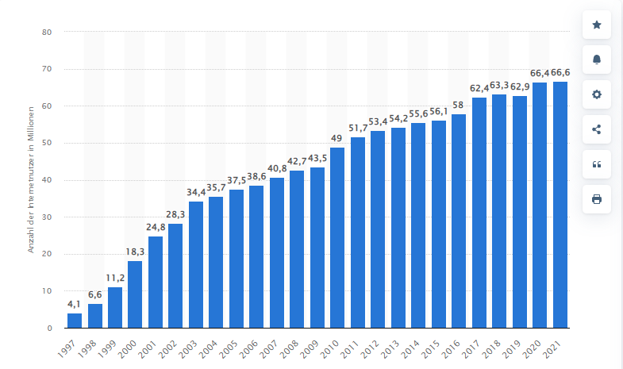
1. Motivation
Die Zahl der Internetnutzer und Internet Anwendung steigt
Mehr und mehr Daten werden geniert

Slide 4
Originale Datenformate im Internet nicht ausreichend!
Viele heterogene Datenformate
Daten werden hinzugefügt ohne das Ihnen eine Bedeutung gegeben wird
Bedeutung der Daten kommt erst durch menschliche Navigation/Interaktion
→ Schwer diese Daten effizient weiterzuverarbeiten und zu nutzen!

Slide 5

Beispiel Datenaustausch zwischen Mobiltelefonen

Slide 6
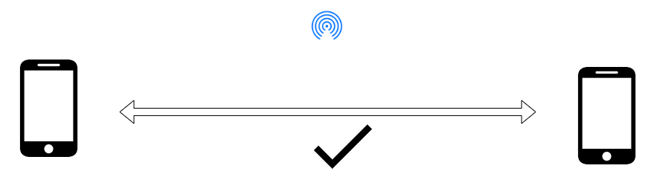
Beispiel Datenaustausch zwischen Mobiltelefonen

Slide 7
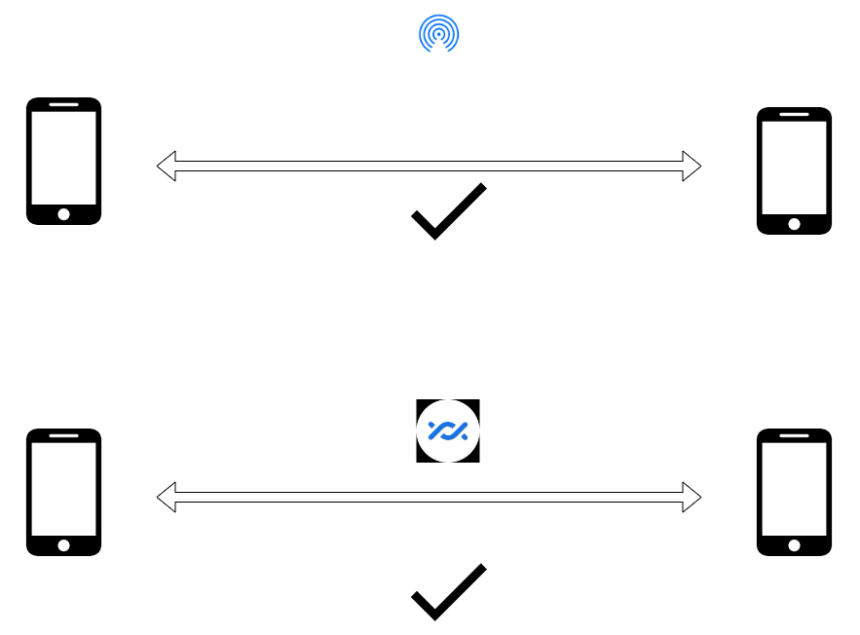
Beispiel Datenaustausch zwischen Mobiltelefonen

Slide 8
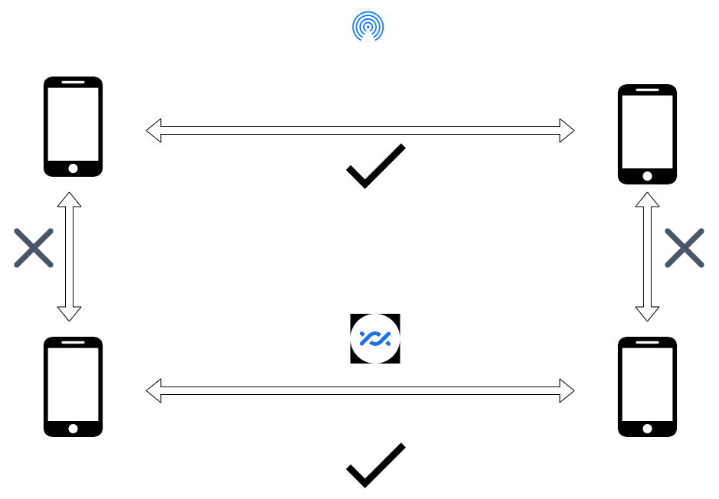
Beispiel Datenaustausch zwischen Mobiltelefonen

Slide 9
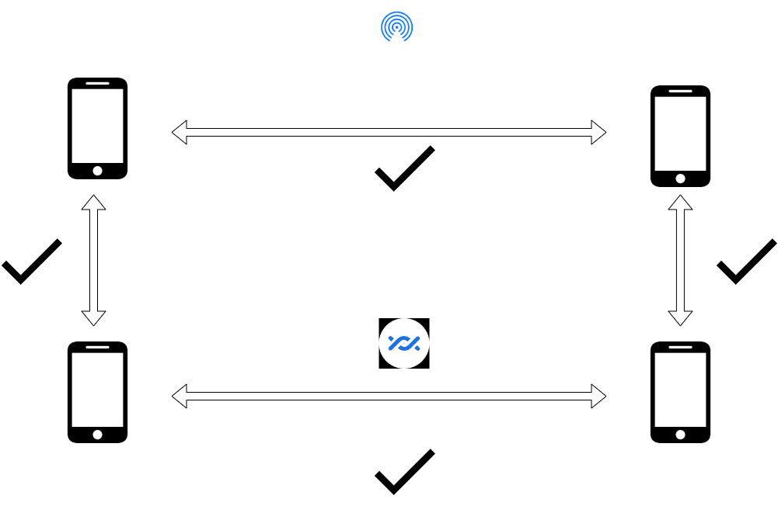
→ Technologien des semantischen Webs ermöglichen dies

Slide 10
Motivation
Für effiziente Nutzung der Daten des Internets ist eine strukturierte Datengrundlage nötig
Lösung: Wissensgraphtechnologien

Slide 11
Ziel der Arbeit
→ Ziel: automatisierte Transformation von ALKIS Daten in einen RDF Wissensgraphen

Slide 12
2. ALKIS
Verwaltung durch AdV
Teil des AAA Models
Umfasst Informationen aus Liegenschaftsbuch und Liegenschaftskarte
Geometrische Daten, bezeichnende Daten und beschreibende Daten über die Flurstücke in Deutschland
Entworfen für den Gebrauch in GIS Domaine
Einführung 2015 in allen Bundesländern
→ Einheitliches Verfahren

Slide 13
Wie werden die Daten werden bereitgestellt?
Über NAS(normbasierte Austauschschittstelle)
Im XML Format
Zugriff über WFS/WMS

Slide 14
Wie werden die Daten werden bereitgestellt?
Verschiedene Datensätze: Flurstücke, Gebäude, Nutzung, Eigentümer
In 3 verschiedenen Schemata
NAS konformes Schema
AAA basiertes Schema
Vereinfachtes Schema
→Darstellung der Daten ist einheitlich, jedoch unterschiedliche Zugriffsbeschränkungen und Abrechnungsmodelle der Bundesländer

Slide 15
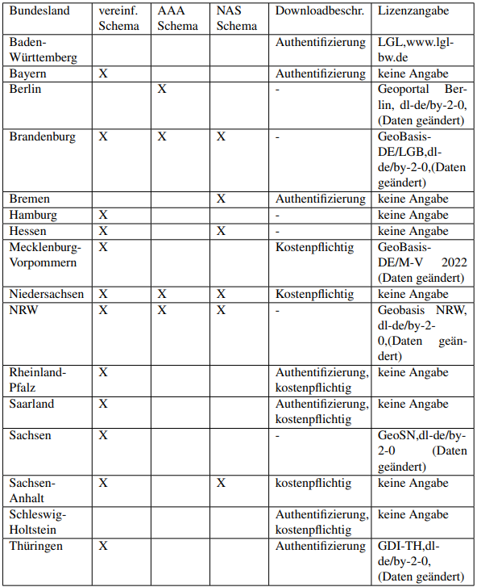
→ 6 Bundesländer ohne Beschränkung zugreifbar, 5 bieten das vereinfachte Schema an!

Slide 16
3a) Problembeschreibung
Extract: ALKIS Daten sammeln
Download über WFS
Transform: Transformation mit Mapping Regeln in RDF Wissensgraph
LOAD: Speicherung in Graph Datenbank

Slide 17
3b) Problemanalyse
Wahl der zu transformierenden Datensätze:
Zahlreiche verschiedene Datensätze
Gebäude
Flurstücke
Tatsächliche Nutzung
Mit Eigentümer Informationen

Slide 18
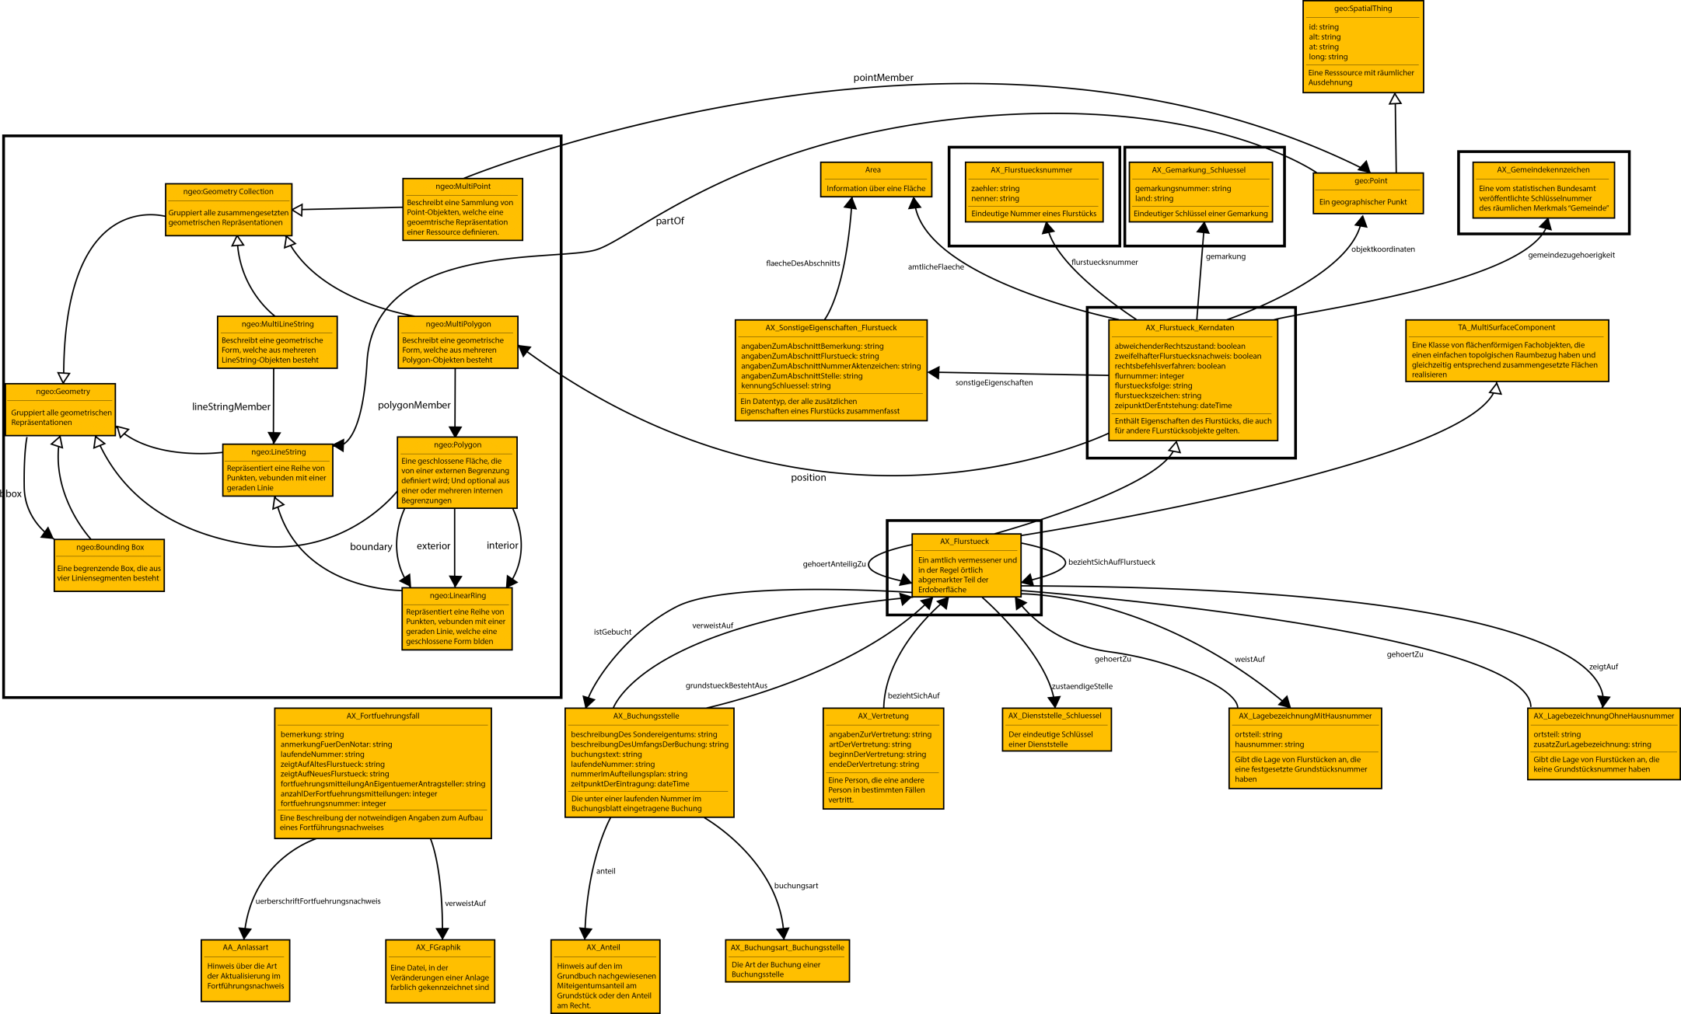
Welches Zielschema der Transformation?

Slide 19
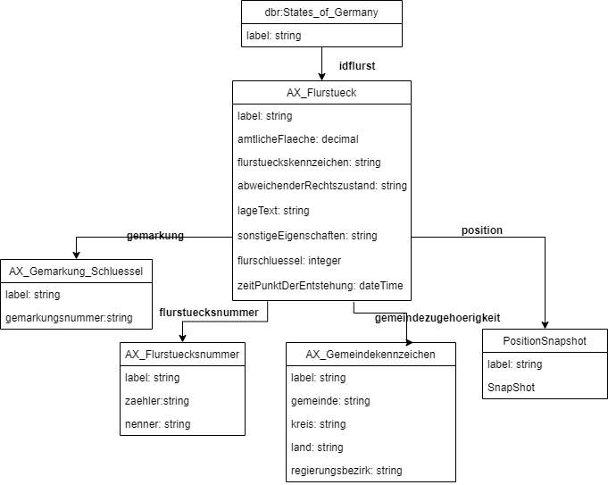
Welches Zielschema der Transformation?

Slide 20
Wie wird die Transformation durchgeführt?
Ziel ist eine möglichst einfacher Transformationsprozess

Slide 21
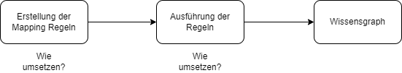
Wie wird die Transformation durchgeführt?

Slide 22
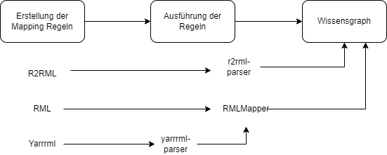
Wie wird die Transformation durchgeführt?

Slide 23
4. Implementierung
Definition eines Showcases um Transformation darzustellen:
Verwendetes Schema: Vereinfachtes Schema
Transformierte Objekte: 5000 Flurstück Objekte/Bundesland
Angefragte WFS: Sachsen, NRW, Brandenburg, Hessen, Hamburg
Abspeicherung: in lokaler Apache Fuseki Graph Datenbank
Ausgabe: beispielhafte Ausgabe von Tripel eines Flurstückes

Slide 24
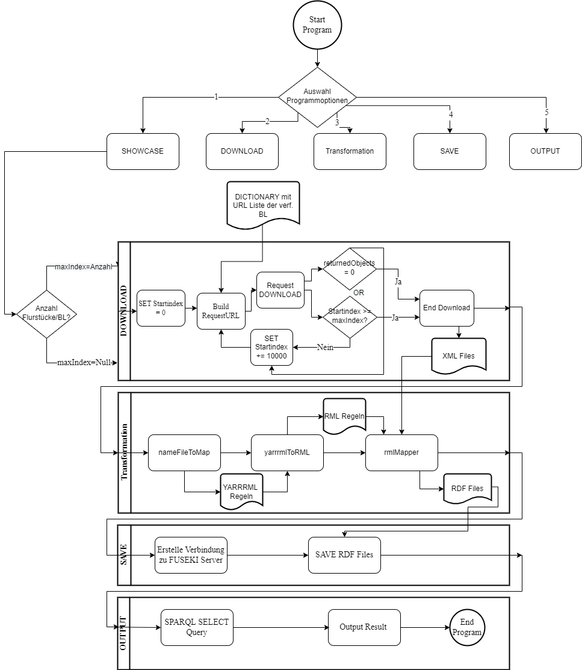
Sequenzflowdiagram:

Slide 25
5. Ergebnisse
Ziele wurden erreicht:
Automatisierte Transformation der ALKIS Daten in RDF Wissensgraph
Bessere Nutzbarkeit der Daten außerhalb von GIS
Können abgefragt und erweitert werden

Slide 26
6. Ausblick
Einbinden aller Datensätze und Schnittstellen
Verwenden weiterer ALKIS Objekte
Anreicherung der Daten

Slide 27
Quellen:
https://de.statista.com/statistik/daten/studie/36146/umfrage/anzahl-der-internetnutzer-in-deutschland-seit-1997/
https://icon-icons.com/de/symbol/Handy/79786

Slide 28
Vielen Dank für Ihre Aufmerksamkeit!

